Slide 1
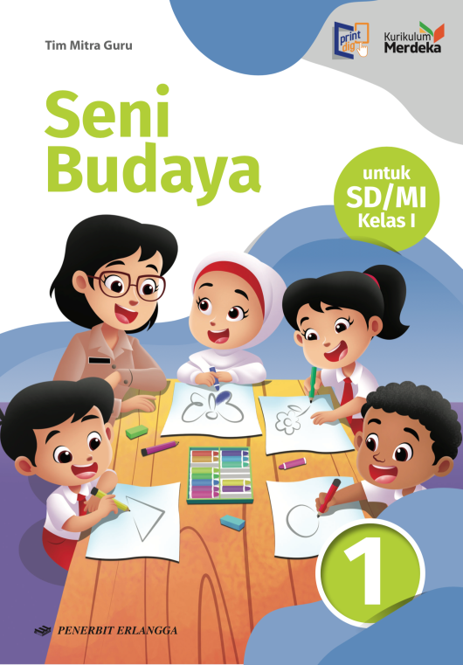
MEDIA MENGAJAR
Seni Budaya
UNTUK SD/MI KELAS 1

Slide 2
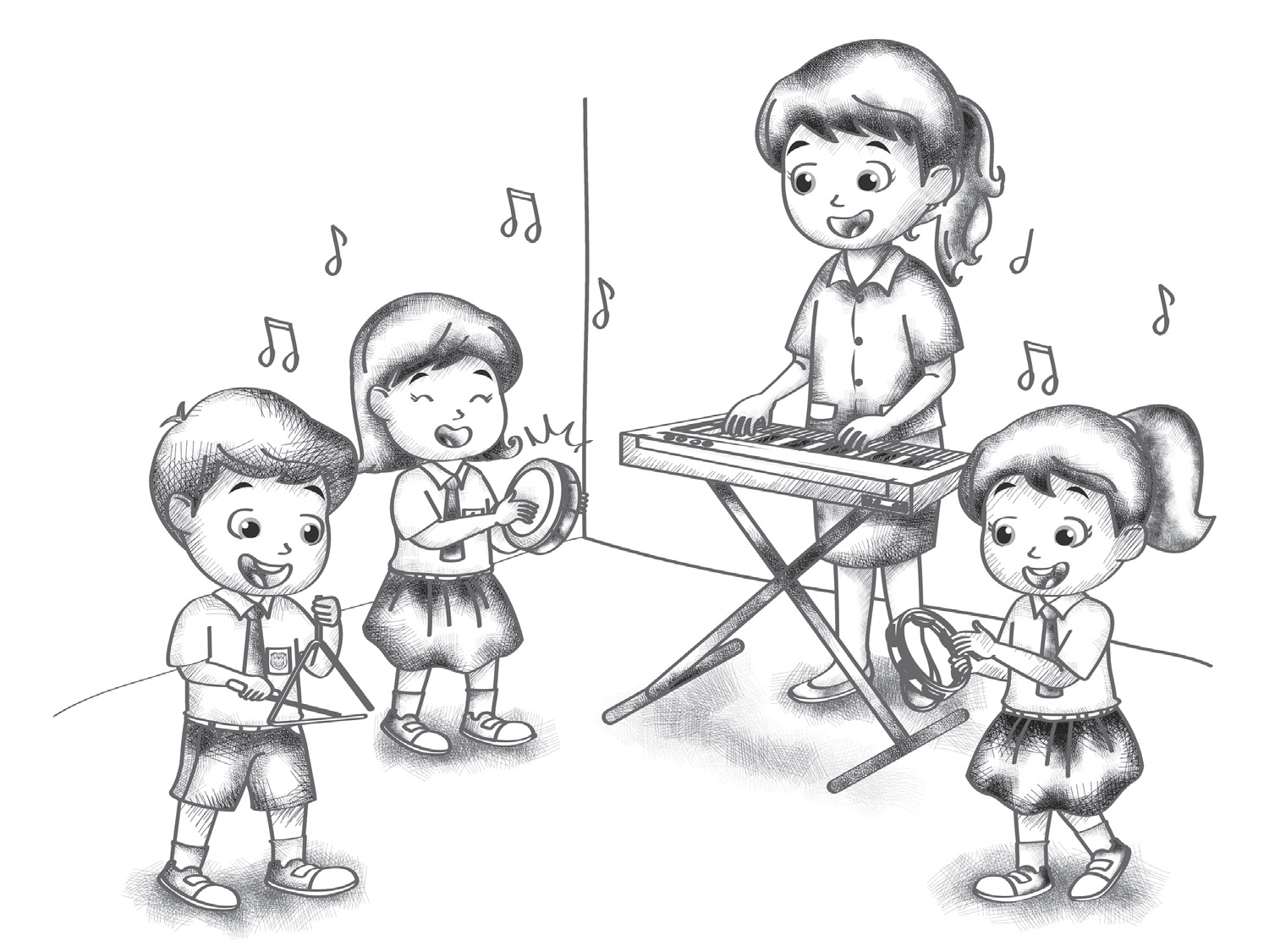
Bab
Seni Musik: Menyanyi Sesuai Irama
6
Tujuan Pembelajaran
Mengidentifikasi jenis-jenis nada.
Mengidentifikasi jenis-jenis alat musik.
Menyanyikan lagu nasional dan lagu daerah.
Menyanyikan lagu anak sesuai irama.
Notes:
Jika terdapat gambar cantumkan sumber gambar dgn ukuran font 10pt

Slide 3
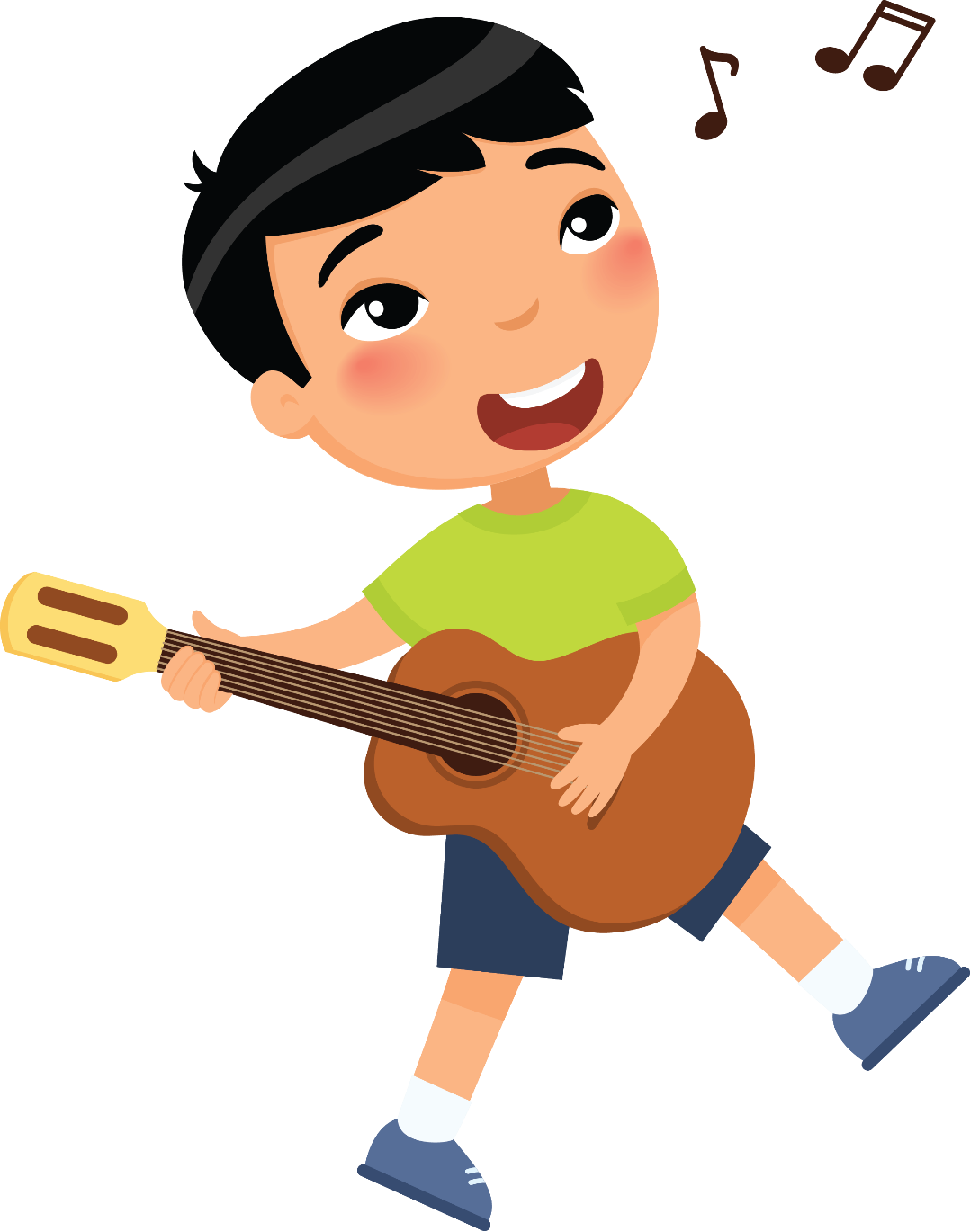
A. Tinggi Rendah Nada dalam Lagu
1. Mengenal Jenis Nada
Saat bernyanyi kita mengeluarkan suara.
Ada suara tinggi.
Ada suara rendah.

Slide 4
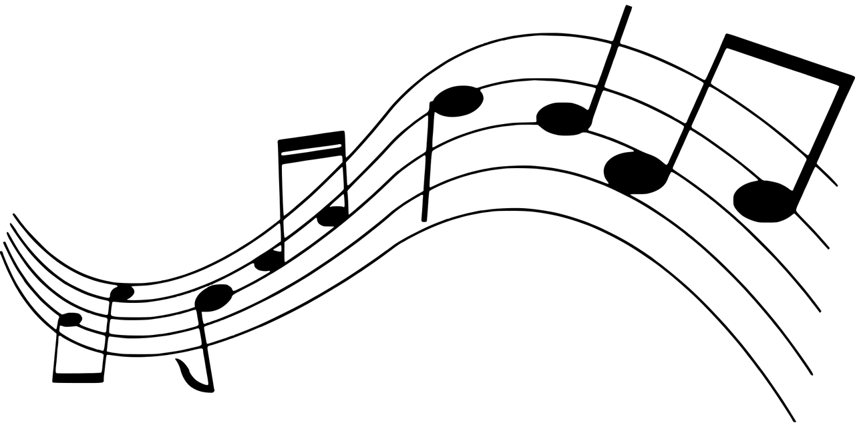
1. Mengenal Jenis Nada
Suara yang tinggi rendahnya teratur disebut nada.

Slide 5
1. Mengenal Jenis Nada
Ada banyak tingkatan nada.
Tingkatan nada disebut juga tangga nada.

Slide 6
2. Sumber Bunyi
Bunyi dihasilkan dari sumber bunyi.
Ada bunyi alam
Ada bunyi buatan
Sumber Bunyi Alam | Sumber Bunyi Buatan
Ombak Angin Hujan Katak Ayam | Alat musik ritmis Alat musik melodis

Slide 7
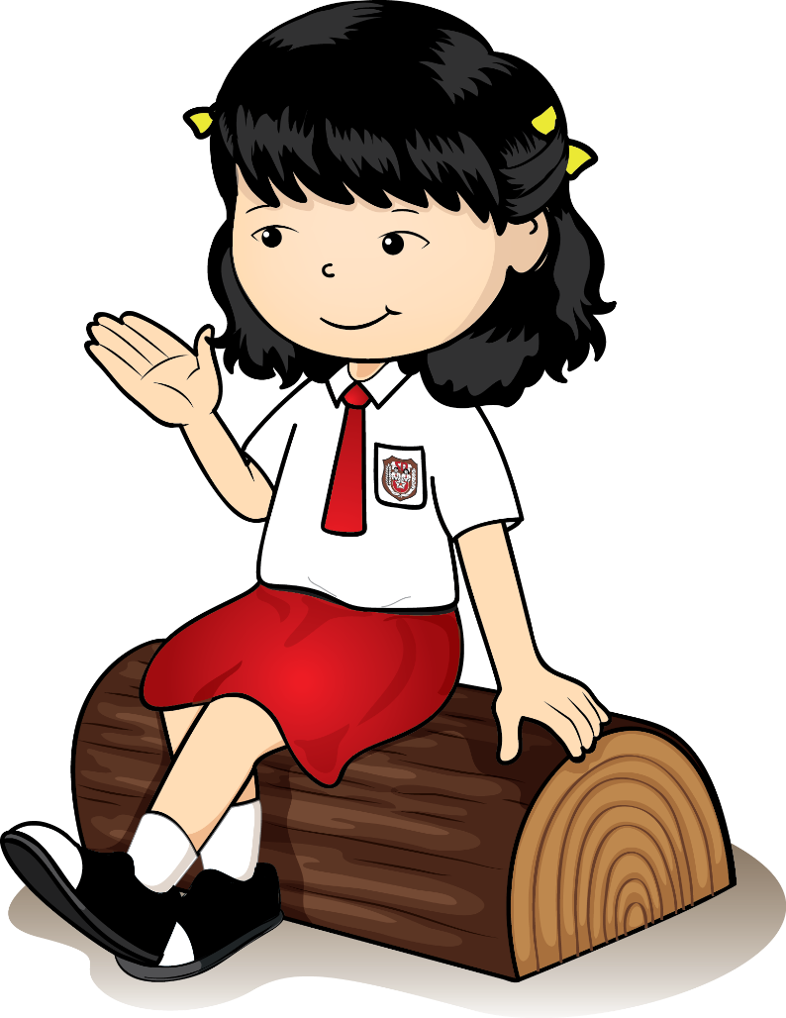
3. Mengenal Jenis Alat Musik
Alat musik dibedakan menjadi dua.
Ada alat musik ritmis
Ada alat musik melodis
Tidak memiliki nada.
Menghasilkan nada.

Slide 8
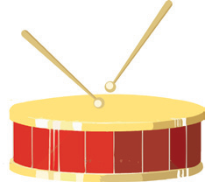
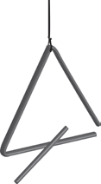
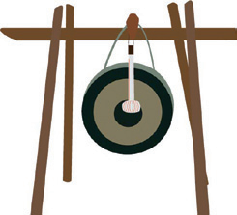
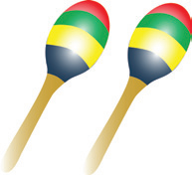
3. Mengenal Jenis Alat Musik
Ayo, perhatikan contoh alat musik ritmis berikut.
Tamborin
Drum
Triangle
Marakas
Gong

Slide 9
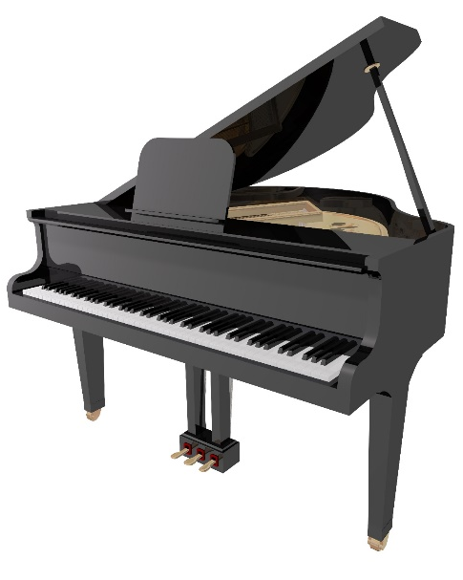
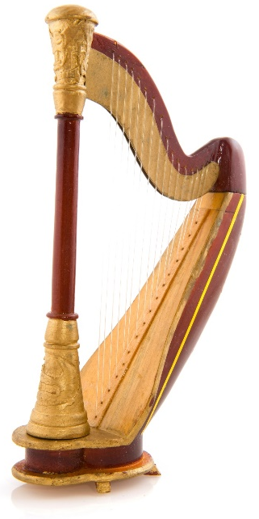
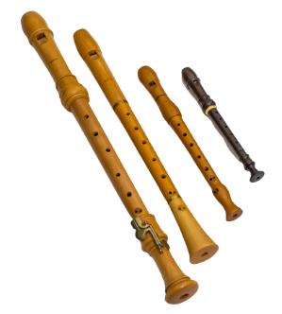
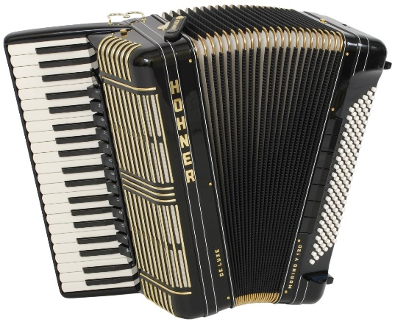
3. Mengenal Jenis Alat Musik
Ayo, perhatikan contoh alat musik melodis berikut.
Piano
Harpa
Suling
Harmonika
Akordeon

Slide 10
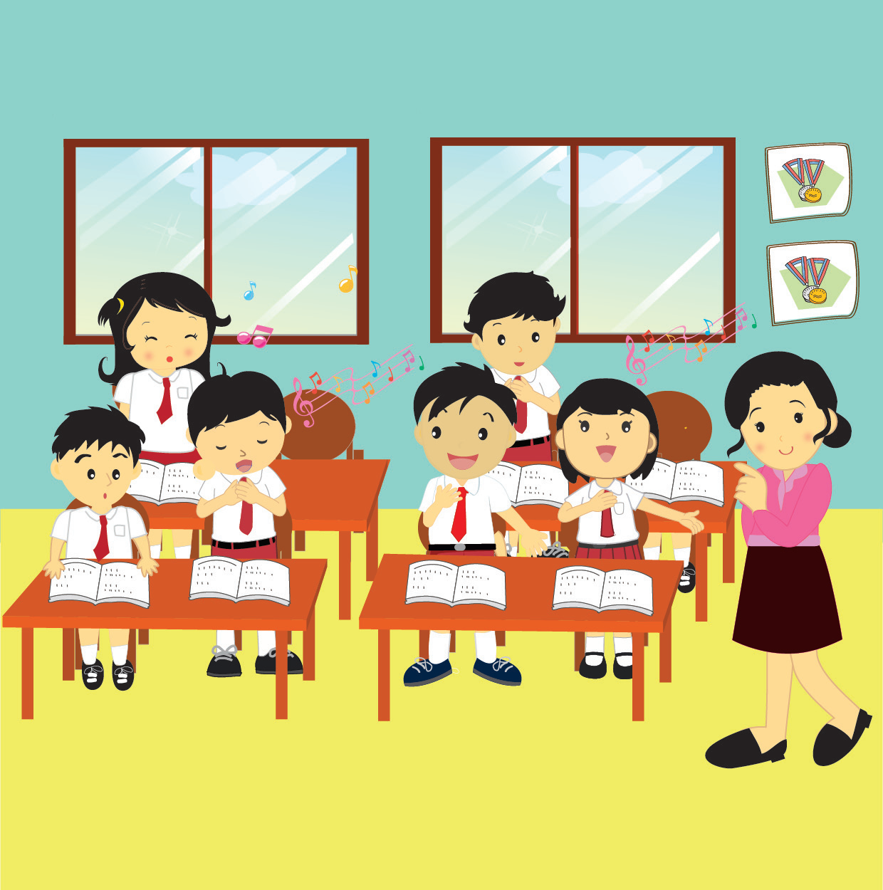
B. Mari Bermain Musik
1. Bernyanyi dengan Pola Irama
Irama memiliki pola irama.
Pola irama adalah panjang pendeknya bunyi.

Slide 11
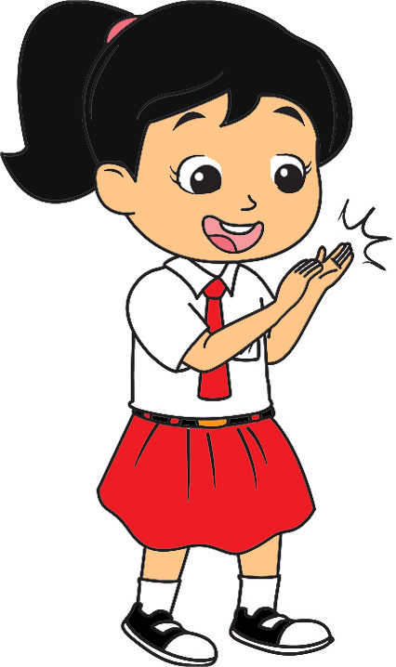
B. Mari Bermain Musik
1. Bernyanyi dengan Pola Irama
Prok!
Prok!
Pola irama dapat dihitung sesuai ketukan.
Prok!
Ketukan adalah bunyi yang disusun teratur.

Slide 12
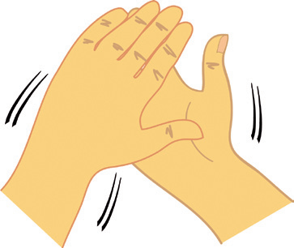
B. Mari Bermain Musik
1. Bernyanyi dengan Pola Irama
Bunyi tepuk tangan yang teratur disebut pola irama.

Slide 13
2. Gerak Wajah saat Bernyanyi
Kita harus memperhatikan gerak wajah saat bernyanyi.
Gerak wajah senang saat menyanyikan lagu senang.
Gerak wajah sedih saat menyanyikan lagu sedih.
Senang
Sedih

Slide 14
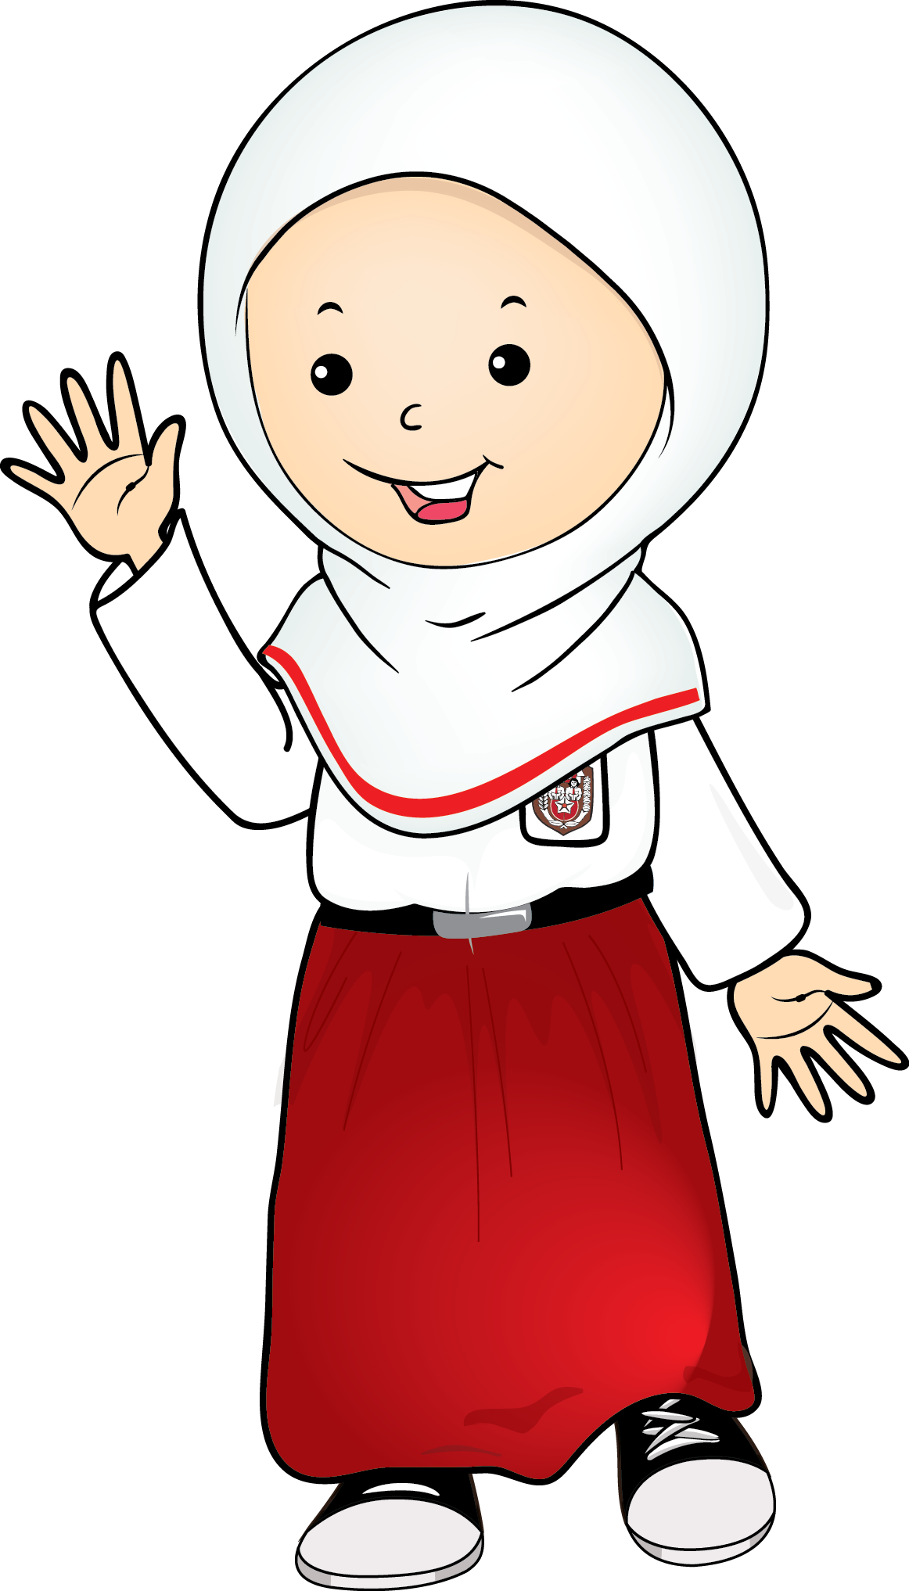
3. Mengenal Lagu Nasional
Lagu nasional merupakan lagu bertema nasionalisme dan kepahlawanan.
Contoh lagu nasional, yaitu Garuda Pancasila, Hari Merdeka, Maju Tak Gentar, dan Indonesia Raya

Slide 15
4. Mengenal Lagu Daerah
Lagu daerah adalah lagu khas dari suatu daerah.
Lagu daerah menggunakan bahasa daerah.
Contoh lagu daerah, yaitu Soleram, Injit-Injit Semut, Kicir-Kicir, Ampar-Ampar Pisang, Cubleg-Cubleg Suweng, Ayam Den Lapeh, dan Apuse.

